Slide 1
Ergebnisse der
Wohnbauland-Umfrage 2014
Prof. Dr. Ruth Rohr-Zänker
Arbeitstreffen KomWoB
AK Niedersachsen
Delmenhorst, 29. September 2014

Slide 2
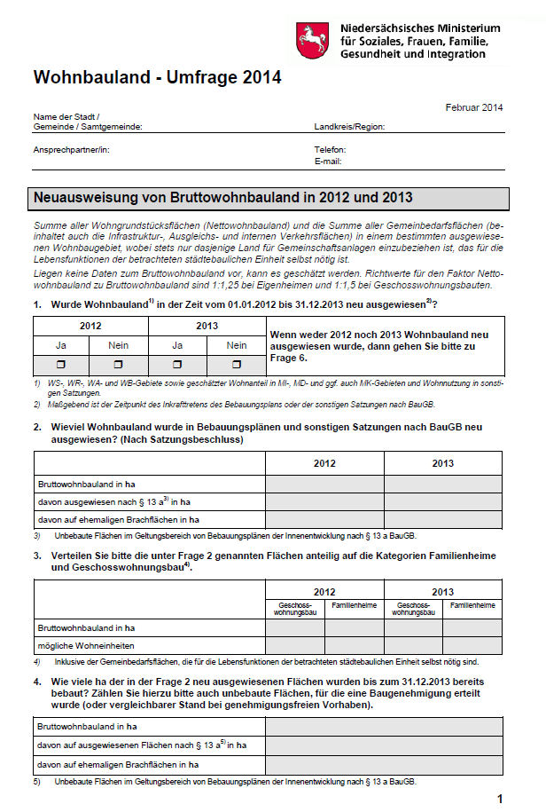
Wohnbauland-Umfrage 2014
seit 1992 kontinuierlich alle
zwei Jahre
Erhebungszeitraum
2012 und 2013
hoher Rücklauf
  406 von 416 Kommunen
  98% Bevölkerung

Slide 3
Übersicht
Neuausweisungen 2012 und 2013
Baulandreserven Ende 2013
Planungsabsichten 2014/2015
Brachen-Potenziale für Wohnnutzung
Bauflächenmanagement

Slide 4
Neuausweisung von Wohnbauland in Niedersachsen 1992 – 2013
2012/2013:
1.100 Hektar
17.000 WE
2010/2011:
911 Hektar
2008/2009:
1.200 Hektar
2006/2007:
1.795 Hektar

Slide 5
Baufertigstellungen und Anzahl geplanter Wohnungen auf neu ausgewiesenem Bauland in Niedersachsen 1992 – 2013

Slide 6
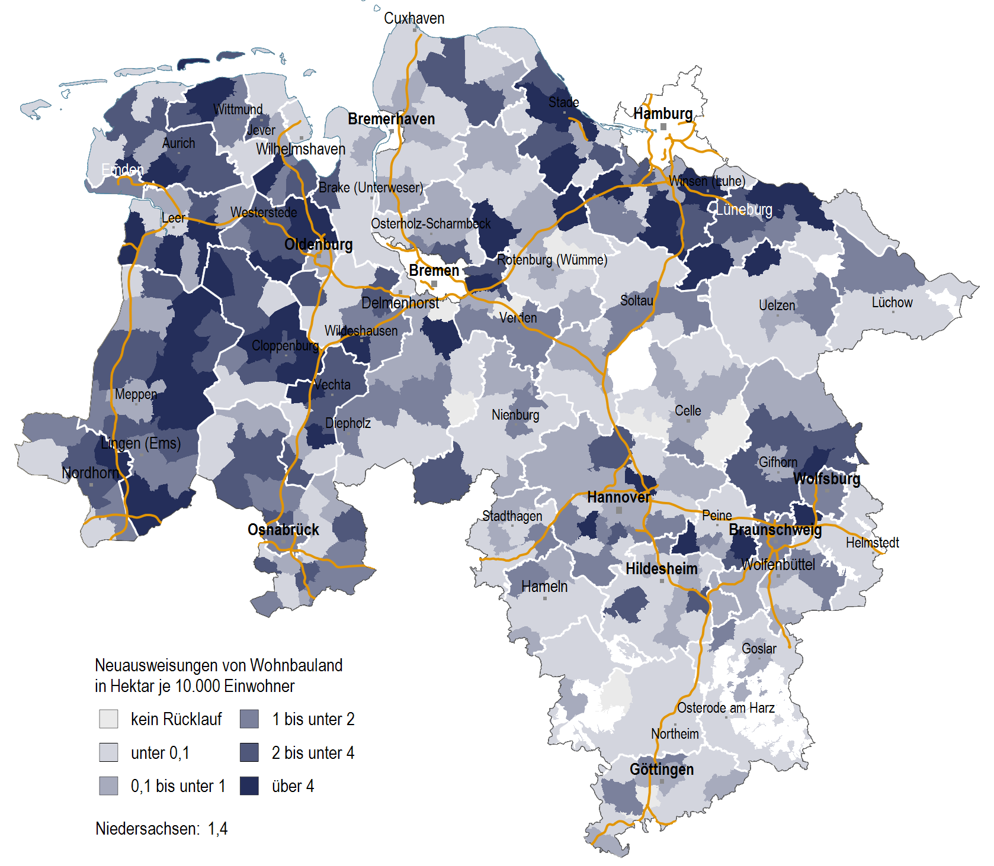
Neuausweisungen von Wohnbauland 2012/13 je 10.000 Einwohner
Ausweisungsintensität landesweit
2012/2013 → 1,4 ha
2010/2011 → 1,2 ha
2008/2009 → 1,5 ha
2006/2007 → 2,2 ha

Slide 7
Neuausweisungen 2012/2013
Keine Ausweisungen
158 Städte und Gemeinden
40%
Keine Ausweisungen
LK Northeim, LK Osterode a.
Harz, Delmenhorst
Sehr geringe Ausweisungen
(max. 0,2 ha je 10.000 EW)
LK Holzminden, LK Goslar,
LK Wesermarsch, Wilhelmshaven,
Salzgitter

Slide 8
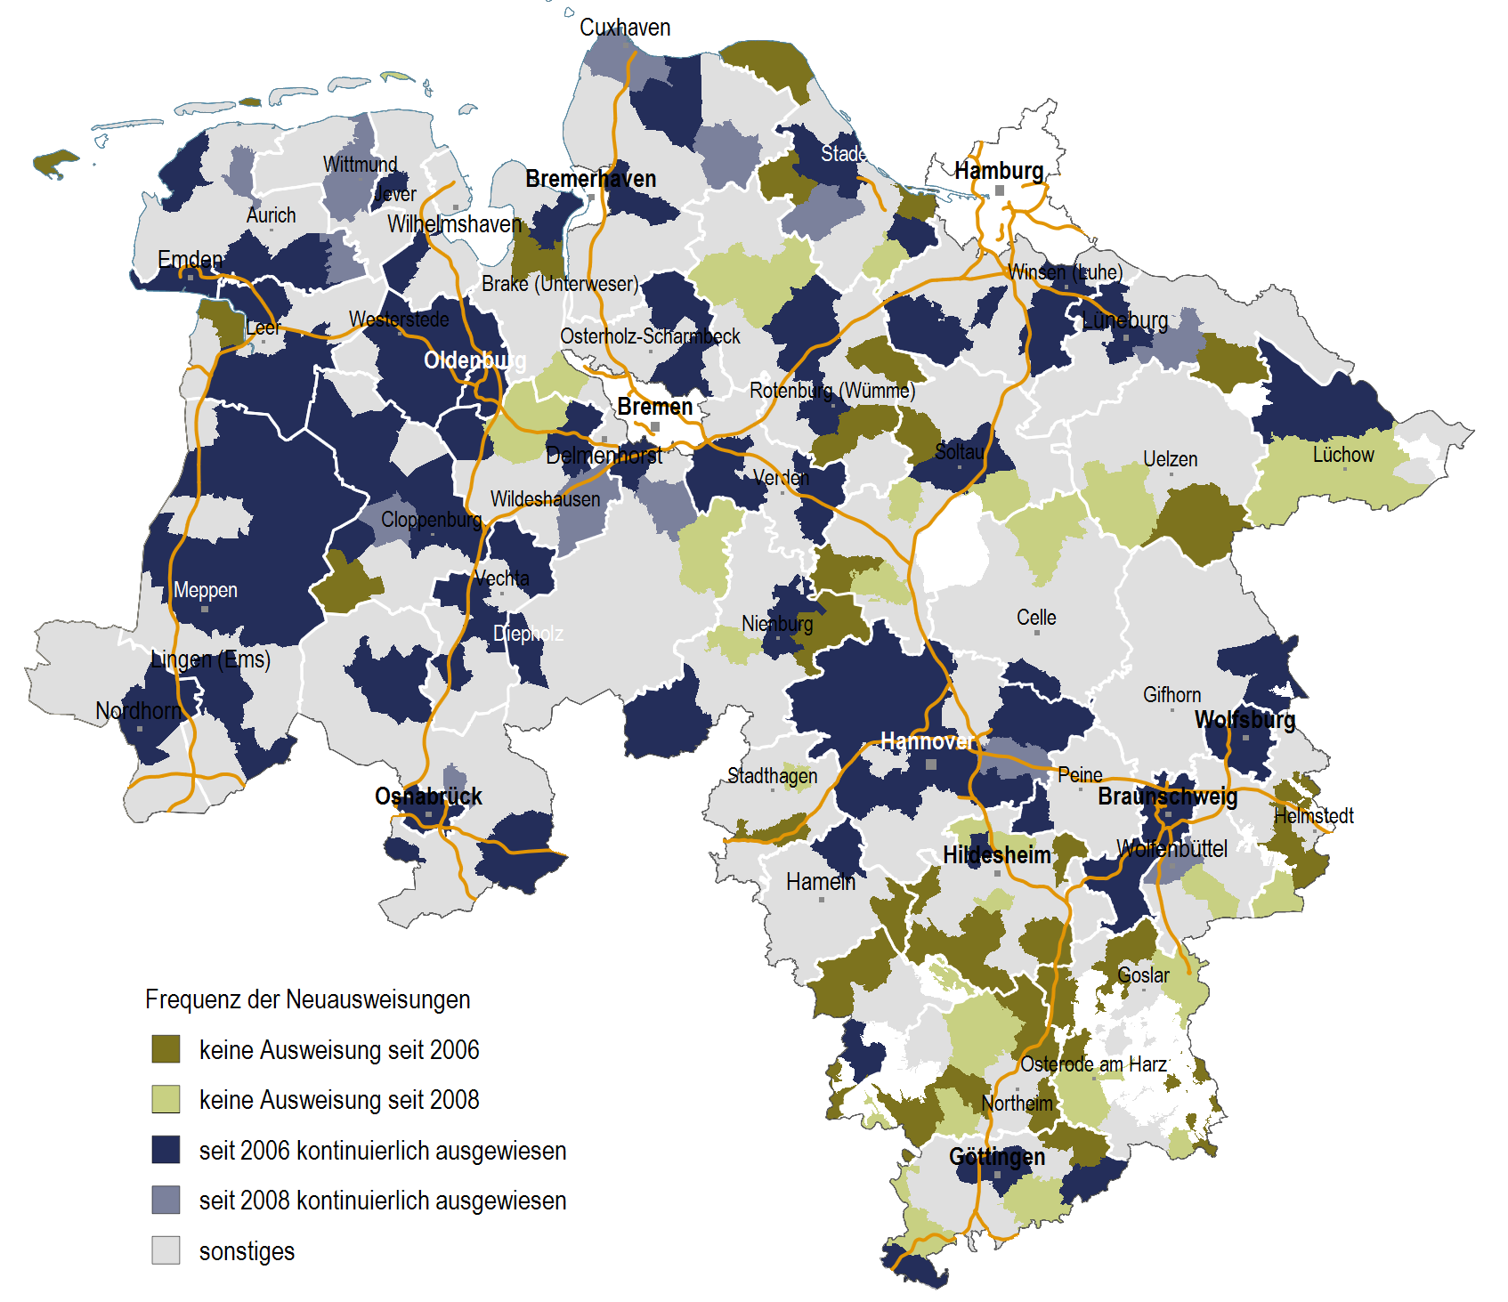
Ausweisungs-Historie
Keine Ausweisungen
seit 2008 → 20%
seit 2006 → 11%
Kontinuierlich ausgewiesen
seit 2008 → 30%
seit 2006 → 24%

Slide 9
Neuausweisungen 2012/2013 nach Gebäudetyp
Für Familienheime
93% der Flächen
74% der Wohnungen
Für Geschosswohnungen
76 ha (7%)
4.340 Wohnungen (26%)

Slide 10
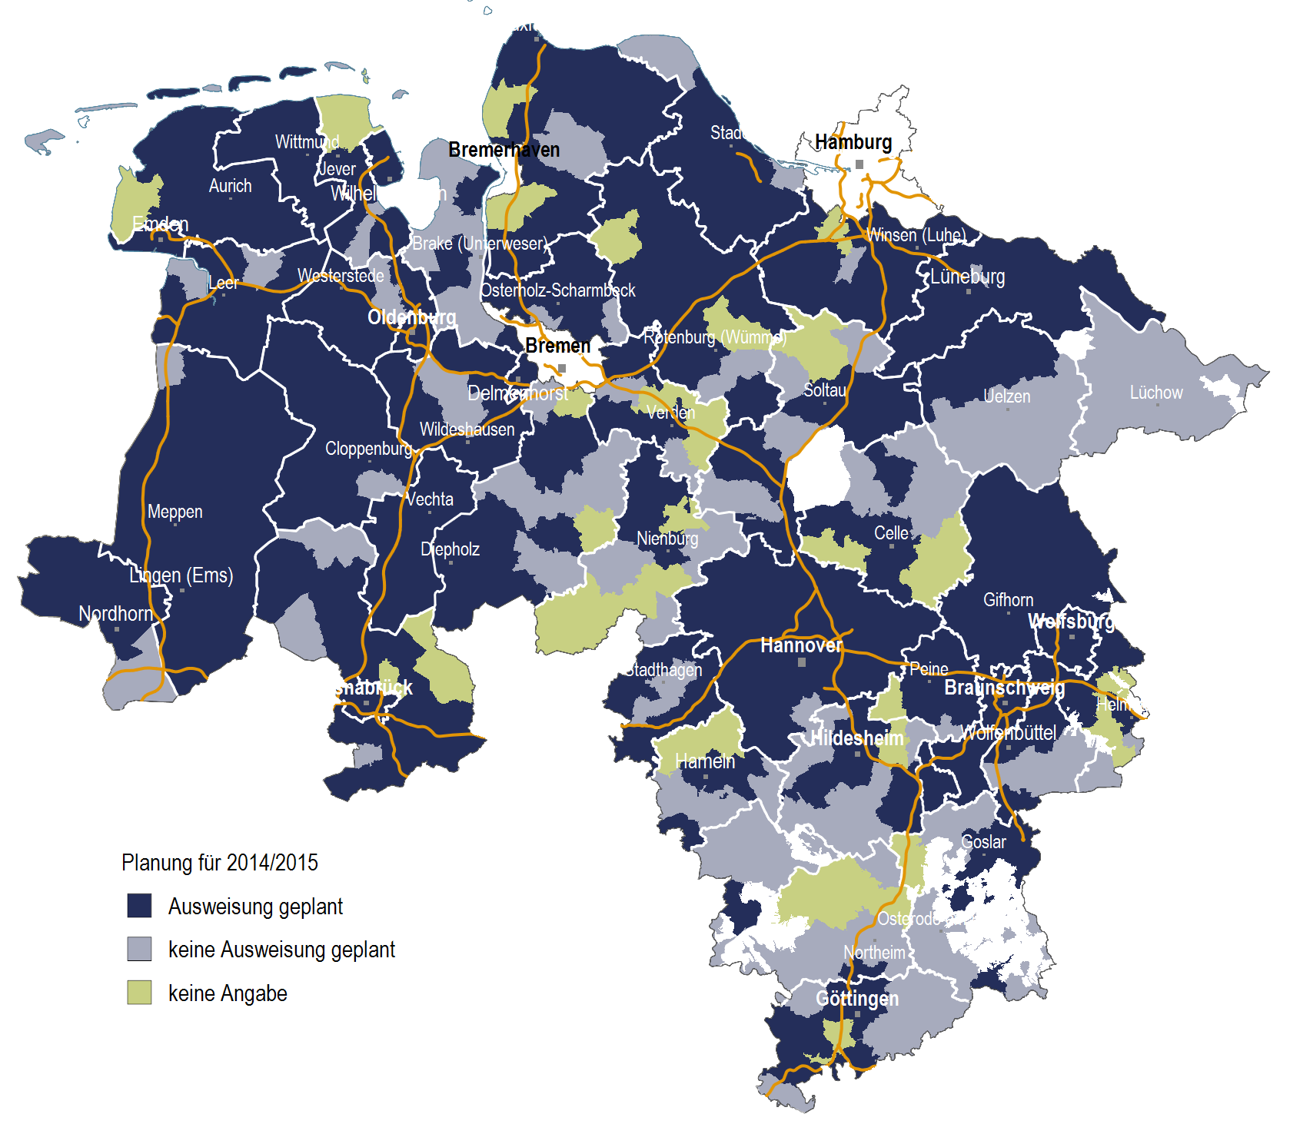
Planungsabsichten
Neuausweisungen 2014/2015
  2/3 der Städte und Gemeinden
  insgesamt 1.870 ha
Wohnbaulandumfrage 2012
  55% planten Neuausweisungen
  (tatsächlich 60%)
  insgesamt 1.340 ha
  (tatsächlich 1.100 ha)

Slide 11
Baulandreserven in Niedersachsen Ende 2013
Reserven
5.310 Hektar
84.000 WE
200 ha
900 ha
500 ha
Neuausweisungen 2012/2013
1.094 Hektar
17.000 WE

Slide 12
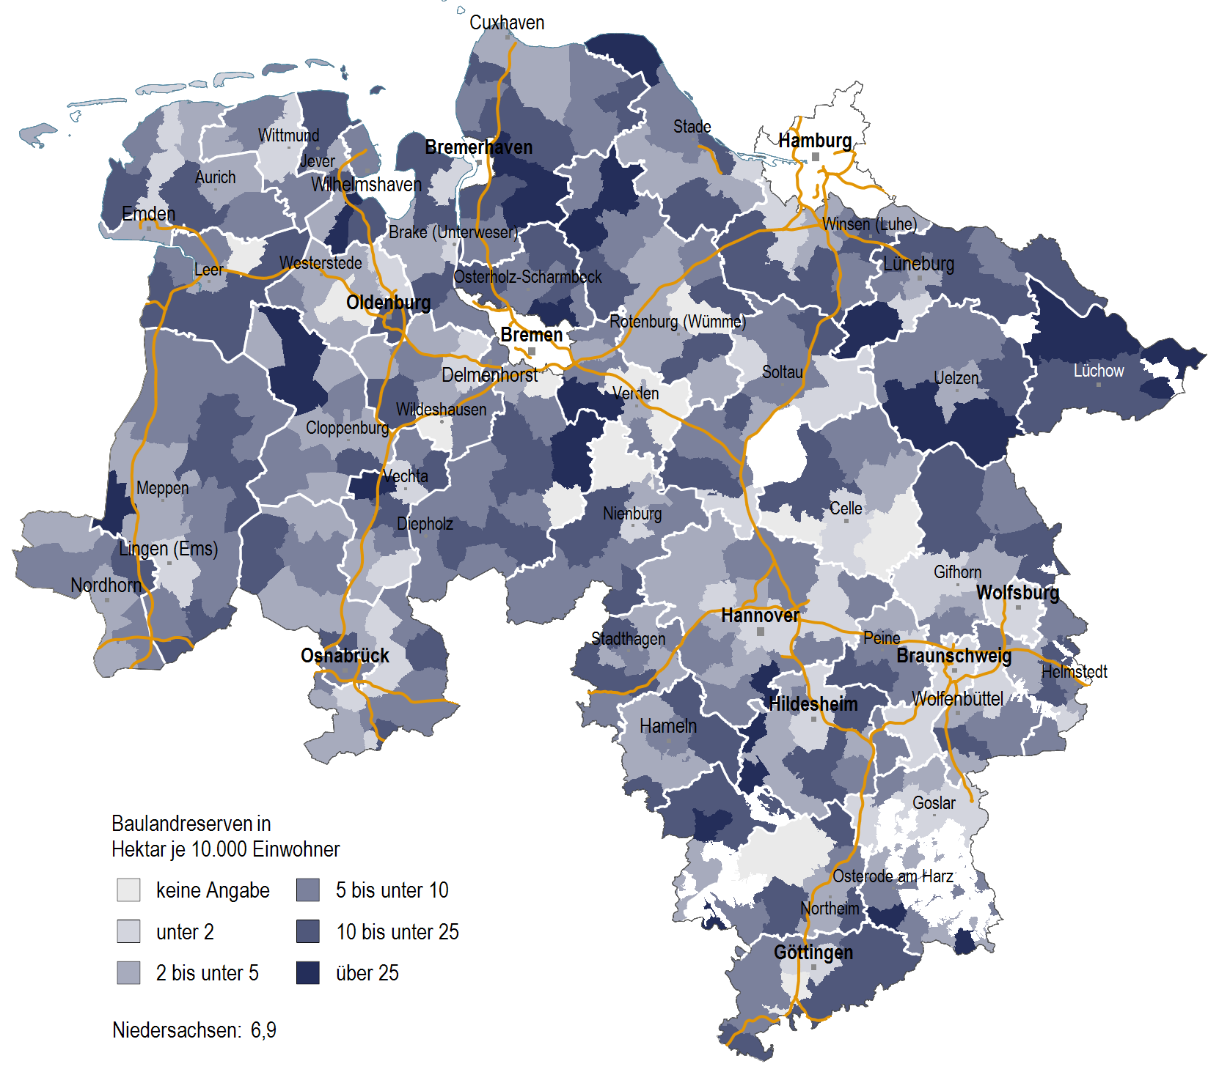
Baulandreserven in Niedersachsen Ende 2013
pro 10.000 Einwohner
landesweit 7 ha
50 Kommunen < 2ha
(u.a. Hannover Stadt,
Braunschweig, Göttingen,
Wolfsburg, Celle,
Hildesheim, Lingen)
130 Kommunen > 10 ha
davon
25 Kommunen > 25 ha

Slide 13
Bauland-Reserven
Geschosswohnungen
  371 ha
  7% der Fläche
  Fläche konstant seit Jahren → kein Abbau
in Baulücken bzw. §34-Gebieten
  ein Viertel der Fläche
  Anteil konstant seit Jahren → Abbau proportional

Slide 14
Nachnutzungspotenziale auf Brachflächen in Niedersachsen Ende 2013
Knapp 1.400 Hektar Brachflächen
mit Eignung für Wohnzwecke
Lage der Brachflächen
davon ein Viertel (385 ha)
in den Siedlungsbereichen

Slide 15
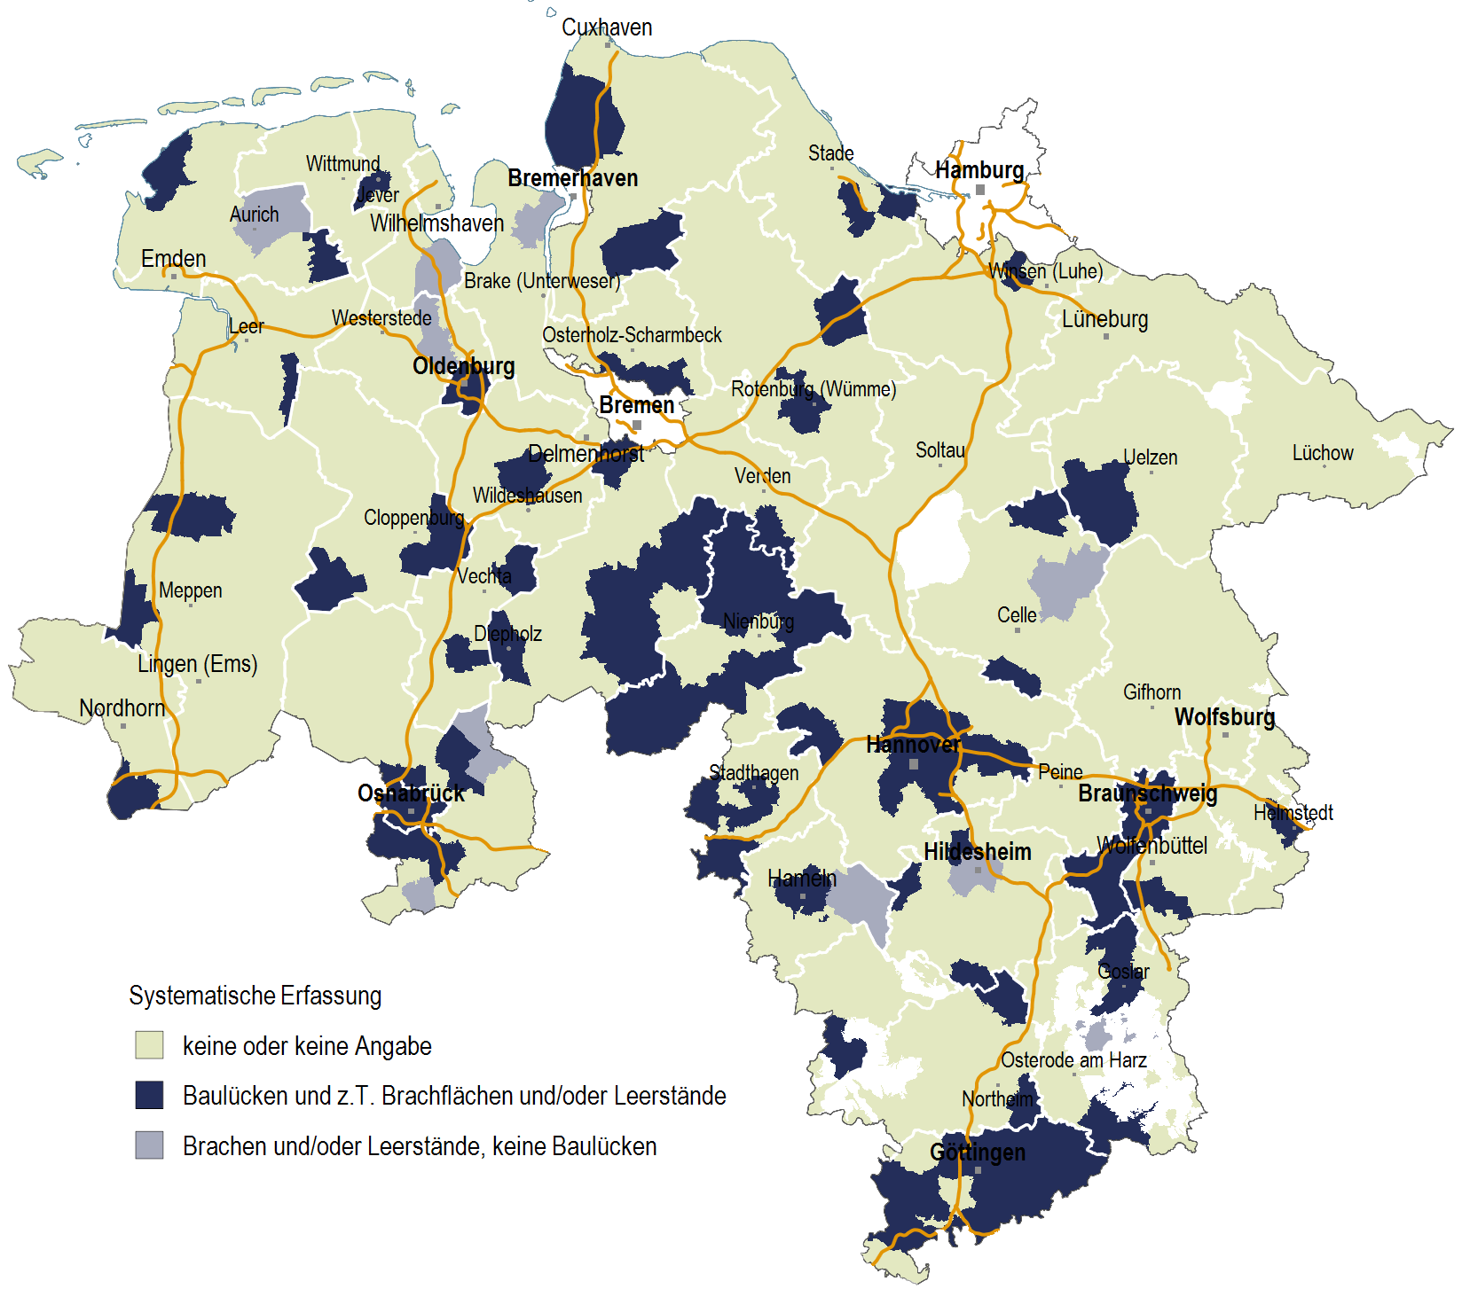
Systematische Erfassung von Baulücken
83 Städte und
Gemeinden
entspricht 20%

Slide 16
Flächenmanagement
80% der Städte und Gemeinden ohne fundierte Kenntnis
ihrer Flächenpotenziale
geringe Zunahme bei der Entwicklung und Pflege von Baulückkatastern

Slide 17

Hornemannweg 8
30167 Hannover
Tel. 0511 228 21 65
Fax 0511 228 24 61
Mail info@stadtregion.net
www.stadregion.net
Danke für‘s Zuhören

Slide 18
Nutzung von Flächen-Potenzialen 2012/2013
Neuausweisungen auf Brachflächen
Ausweisung auf Flächen im Innenbereich (§ 13 a BauGB

